Slide 1

第{{text:task_num}}章 {{text:task_name}}
{{text:project_name}}

Slide 2
情境导入
{{text:introduction_case}}
{{image:introduction_image}}

Slide 3


思考一下
{{text:guiding_problem1}}
{{text:guiding_problem2}}
{{text:guiding_problem3}}
{{image:thinking_image}}

Slide 4

任务{{text:task_num}}
{{text:task_name}}
{{image:start_image}}

Slide 5
任务{{text:task_num}} {{text:task_name}}
01
04
任务描述
任务实施
02
05
任务目标和重难点
任务小结
03
06
知识储备
任务拓展

Slide 6

01
任务描述
{{text:task_description}}
任务要求：
{{text:task_requirements1}}；
{{text:task_requirements2}}；
{{text:task_requirements3}}；
{{text:task_requirements4}}；
{{text:task_requirements5}}；

Slide 7
任务{{text:task_num}} {{text:task_name}}
01
04
任务描述
任务实施
02
05
任务目标和重难点
任务小结
03
06
知识储备
任务拓展

Slide 8

02
任务目标和重难点
任务目标
{{text:task_target1}}；
{{text:task_target2}}；
{{text:task_target3}}；
{{text:task_target4}}；
任务重难点
重点：{{text:task_focus}}；
难点：{{text:task_difficulty}}；

Slide 9
任务{{text:task_num}} {{text:task_name}}
01
04
任务描述
任务实施
02
05
任务目标和重难点
任务小结
03
06
知识储备
任务拓展

Slide 10
03
知识储备
{{定位页}}

Slide 11
任务{{text:task_num}} {{text:task_name}}
01
04
任务描述
任务实施
02
05
任务目标和重难点
任务小结
03
06
知识储备
任务拓展

Slide 12
04
任务实施
{{定位页}}

Slide 13
任务{{text:task_num}} {{text:task_name}}
01
04
任务描述
任务实施
02
05
任务目标和重难点
任务小结
03
06
知识储备
任务拓展

Slide 14
05
任务小结
{{text:task_summary}}
{{image:summary_image}}

Slide 15
05
重难点总结
重点内容总结
难点内容总结
{{text:key_summary1}}
{{text:difficulties_summary1}}
{{text:key_summary2}}
{{text:difficulties_summary2}}
{{text:key_summary3}}
{{text:difficulties_summary3}}

Slide 16
任务{{text:task_num}} {{text:task_name}}
01
04
任务描述
任务实施
02
05
任务目标和重难点
任务小结
03
06
知识储备
任务拓展

Slide 17

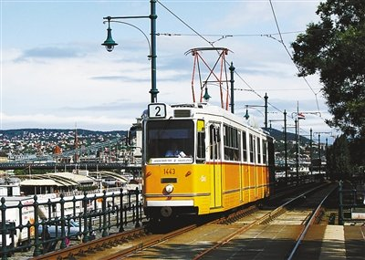
06
任务拓展
{{text:skill_practice}}
提示
{{text:solving_ideas}}
解题 思路

Slide 18
谢谢大家学习
The wise lead The willing follow
让学习者与优秀者同行

